Slide 1
MarketStream
多源流式金融趋势与异常检测分析平台
阶段汇报 — 2026年5月
南洋理工大学 毕业设计

Slide 2



动机
问题陈述
金融市场持续产生高速数据流——价格、成交量、新闻情绪
异常事件（闪崩、拉高出货）若未及时检测，会造成严重损失
批处理分析存在危险的延迟——等分析出结果时，事件已经过去
研究问题
异构流式集成检测器能否在实时环境下检测金融异常，并适应市场环境的变化？
2

Slide 3
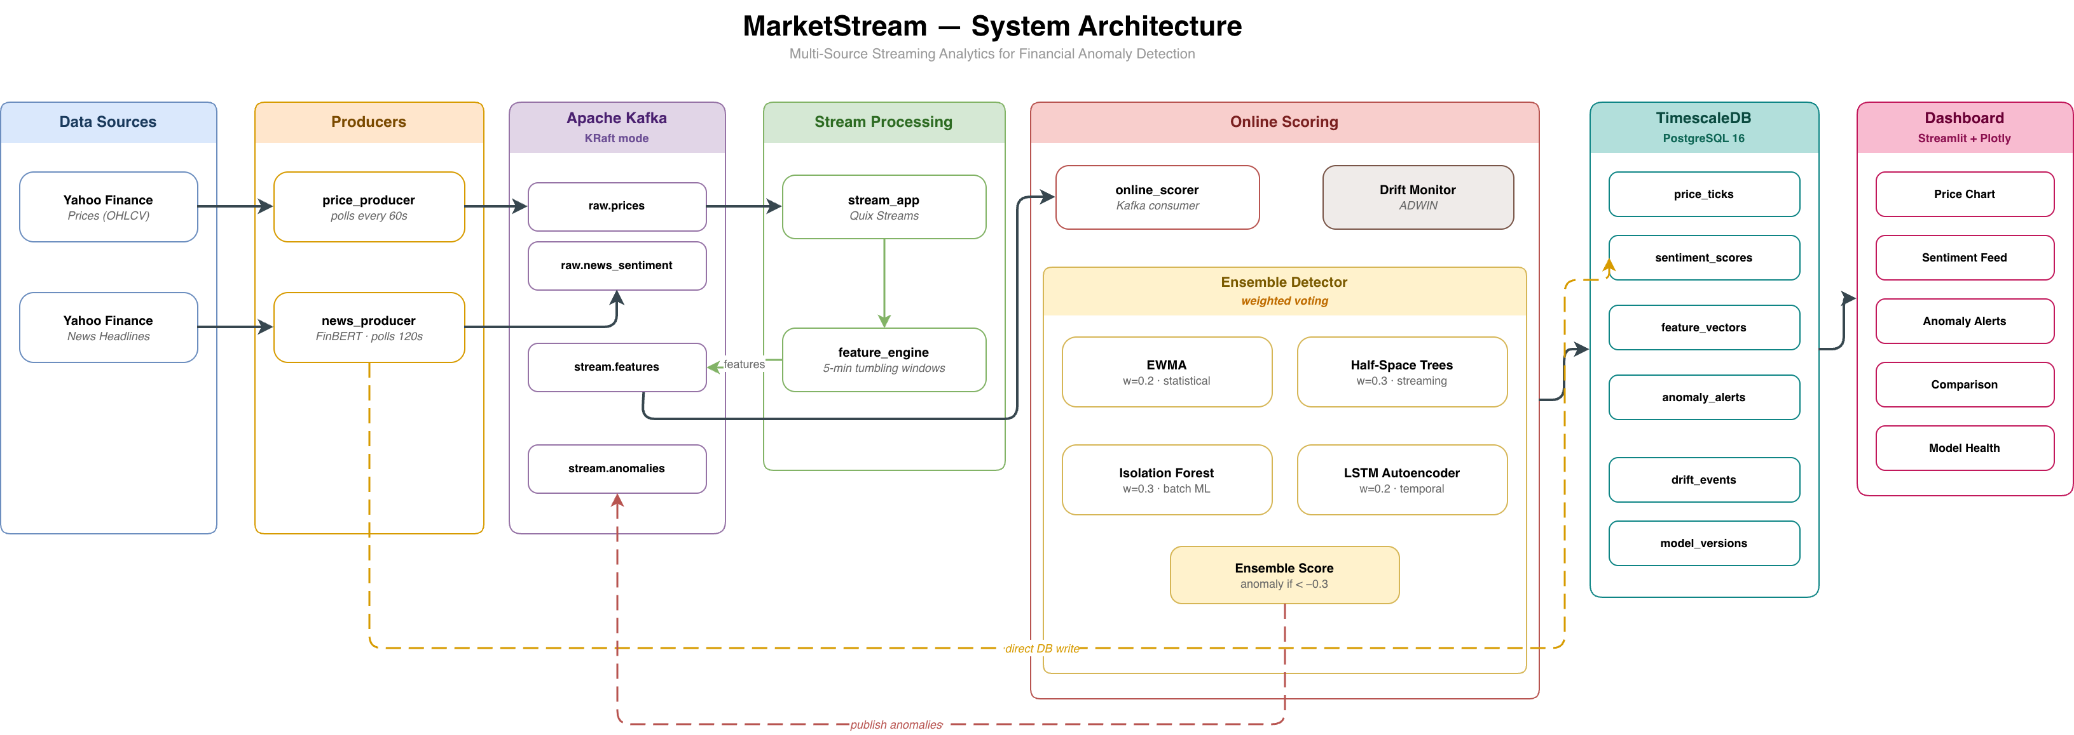
架构
系统架构
Kappa 优于 Lambda
Kafka KRaft
单一处理路径——无需维护双套代码
无需 Zookeeper；持久化、可重放的事件日志
Quix Streams
TimescaleDB
Python 原生；与 ML 代码无跨语言边界
标准 SQL + JSON + 超表时序分区
3

Slide 4



集成
集成设计：互补检测
EWMA
半空间树
孤立森林
LSTM 自编码器
Weight: 0.40
Weight: 0.05
Weight: 0.45
Weight: 0.10
捕捉突然的单特征尖峰
捕捉多变量交互异常
从历史中发现全局离群点
捕捉时间序列模式
自适应
自适应
批处理
批处理
没有任何单一检测器能覆盖所有异常类型。分数归一化至 [-1, 0]；阈值 = -0.28
4

Slide 5
挑战
关键挑战：分数不兼容
归一化前
结果
EWMA
[-40, 0]
无界 z-score
62%
8.35%
LSTM
[-100, 0]
原始 MSE
误报率
精确率
孤立森林
[+0.1, +0.2]
决策函数
EWMA 的无界 z-score 主导了集成加权平均
HST
[-0.3, 0]
树分数
解决方案
将所有检测器归一化至 [-1, 0] 范围。根据单独性能重新分配权重。集成学习文献 (Zimek et al. 2014) 警告过分数不兼容问题，但未提供领域特定的解决方案——需要经验性诊断。
5

Slide 6
结果
回测结果：优化前后对比
精确率
F1 分数
误报率
Cohen's d
8.35% → 46.38%
0.154 → 0.561
62.0% → 4.64%
0.51 → 1.78
5.5×
3.6×
13.4× ↓
3.5×
提升
提升
降低
提升
按异常类型的召回率
情绪崩溃
100%
成交量激增
80%
多特征异常
68%
价格尖峰
55%
微妙漂移
33%
6

Slide 7

分析
为何集成 > 任何单一检测器
检测器 | 精确率 | 召回率 | F1 | 检测数
EWMA | 23.1% | 82.7% | 0.36 | 804
半空间树 | 4.2% | 30.7% | 0.07 | 1,650
孤立森林 | 49.3% | 47.1% | 0.48 | 215
LSTM | 5.6% | 36.4% | 0.10 | 1,469
集成 | 46.4% | 71.1% | 0.56 | 345
EWMA
孤立森林
集成
高召回率哨兵——能抓到大多数事件，但误报多
高精确率确认者——保守，验证明确的离群值
精确率优于任何单一检测器 + 召回率高于孤立森林
7

Slide 8
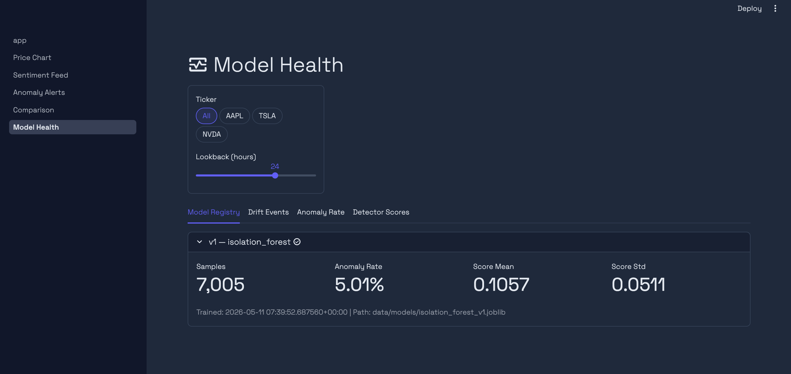
MLOPS
适应非平稳市场
37
88
182
四层自适应策略
即时: EWMA 指数衰减
检测到的
漂移事件
窗口延迟
（成交量）
窗口延迟
（情绪）
短期: HST 滑动窗口
中期: ADWIN 统计检验
长期: 孤立森林重训 + 版本管理
8

Slide 9




人 VS AI
人类的优势
上下文解读
AI 标记「分数 = -0.45」；人类知道 TSLA 下跌是因为 CEO 推文还是财报不及预期——不同原因需要不同应对
误报裁决
精确率 46%，超过一半的警报是误报。人类立即能识别「这是正常的季末调仓」
真值定义
「异常」取决于角色——风控经理（尾部事件）、合规官（可疑模式）、交易员（机会）
特征与分类体系设计
选择 sentiment_shift 作为特征，需要领域知识理解新闻如何随时间影响市场
因果推理
AI 检测统计相关性；人类理解因果机制和市场微观结构
9

Slide 10


人 VS AI
AI 的价值
持续关注
客观性
7×24 监控 3 只股票，每小时每只 12 个特征窗口。人的注意力会衰退，系统不会。
对每个数据点应用相同评分标准。没有锚定偏差、近因效应或疲劳。
多维模式识别
适应速度
同时考虑价格 + 成交量 + 情绪 + 交叉特征交互，人类只能依次处理。
EWMA 和 HST 在窗口参数内适应新的市场环境，比人类更新心智模型更快。
人 + AI > 仅人 > 仅 AI
系统是增强工具，不是自主代理
10

Slide 11
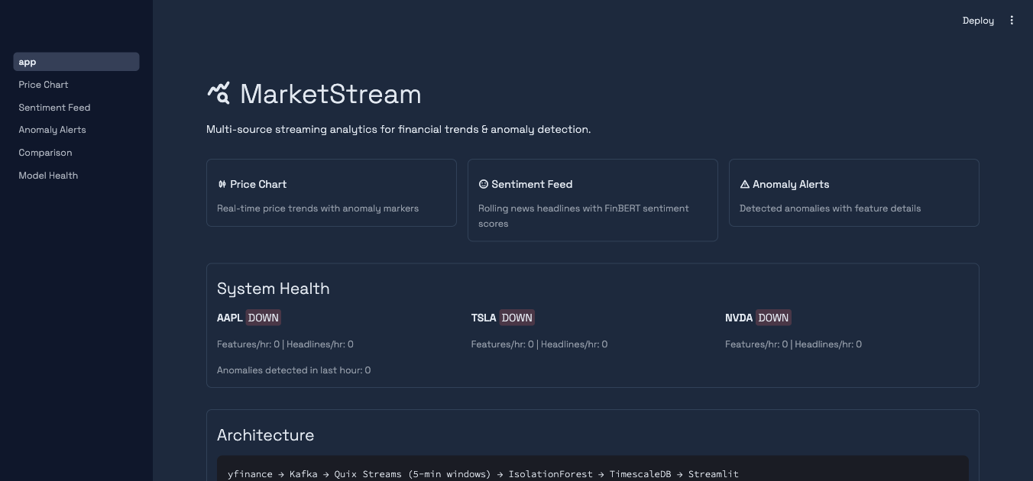
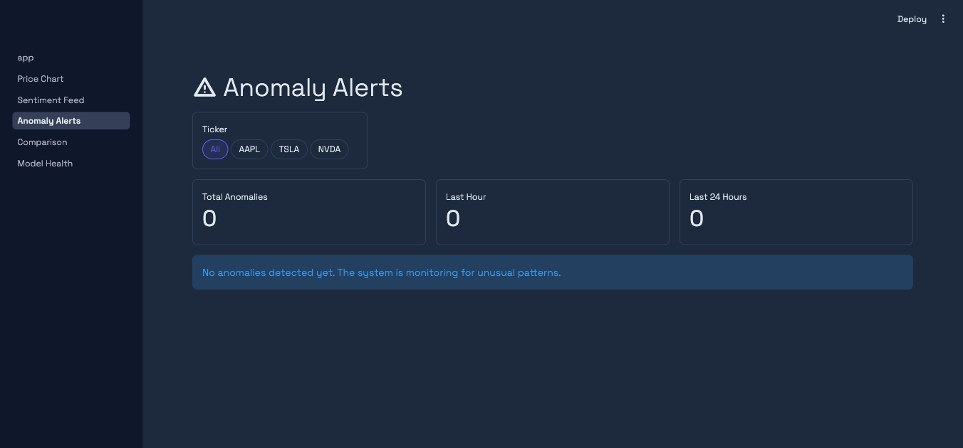
仪表盘
为人类解读而设计
逐检测器分数分解
漂移事件时间线
查看哪些检测器一致（强信号）还是不一致（不确定）
实时识别市场环境变化
人类可读的异常原因
5-10秒自动刷新
「价格变动 3.12%，情绪偏移 -0.41」
无需手动轮询的实时监控
11

Slide 12
局限性
当前局限性
1
仅合成数据验证
所有评估使用注入的异常，未对真实历史事件（财报、闪崩）进行测试
2
单独检测器较弱
HST（4.2% 精确率）和 LSTM（5.6% 精确率）——其集成贡献尚未通过消融实验正式量化
3
微妙漂移检测不足
渐进分布变化的召回率仅 33%——系统错过大部分缓慢变化
4
合成情绪数据
回测情绪使用随机正态分布，非真实历史标题——NLP 价值未得到证明
5
无延迟基准
「实时」声明尚未通过端到端计时测量进行量化验证
12

Slide 13

路线图
下一步（六至七月）
历史事件验证
消融实验
对 TSLA 财报、NVDA 暴涨、2025年3月回调进行测试
15 种检测器组合（4+6+4+1）
真实世界证据
证明复杂度的必要性
情绪影响分析
阈值敏感性
对比有/无 FinBERT 特征的检测效果
精确率-召回率曲线 [-0.15 至 -0.50]
量化 NLP 价值
优化权衡
延迟基准测试
漂移恢复测试
端到端计时：数据到达 → 仪表盘警报
模型重训前后的检测性能对比
证明实时性
验证 MLOps
13

Slide 14
路线图
完成路线图
第一阶段
基础设施
第二阶段
集成检测
第三阶段
评估验证
第四阶段
论文撰写
截止日期
1–3月
4–5月
6–7月
8–9月
2026年11月
▲ 当前位置
已完成
待完成
✓ 流式管道（Kafka + Quix）
○ 历史事件验证
✓ 4 检测器集成 + 加权投票
○ 消融实验（15 种组合）
✓ FinBERT 情绪集成
○ 情绪影响分析
✓ ADWIN 漂移检测 + 重训
○ 阈值敏感性曲线
✓ 6 页 Streamlit 仪表盘
○ 端到端延迟基准
✓ 62 个单元测试（全部通过）
○ 毕业论文 + 答辩
✓ 文献综述（40+ 篇参考文献）
○ 现场演示优化
14

Slide 15
总结
可运行的流式集成系统，具有量化结果
F1 = 0.56，误报率 = 4.6%
研究贡献：流式环境中异构检测器的集成方法
4 检测器 + 漂移自适应
人机互补：通过仪表盘设计实现
增强工具，非自主替代
明确的路线图与具体交付物
距提交还有 4 个月
谢谢 / 提问环节

